Slide 1
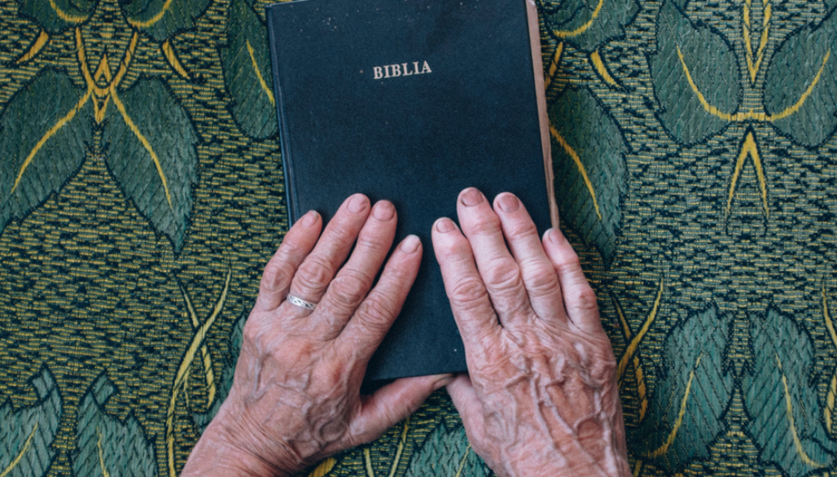
Gods beloften
Genesis 15:1-6
“Abram had een droom. In die droom zei de Heer: ‘Wees niet bang, Abram. Ik zal je beschermen. En ik zal je rijk maken.’ Abram zei: ‘Heer, mijn God, waarom wilt u mij rijk maken? U hebt me geen kinderen gegeven. … Maar de Heer zei: ‘Je zult een kind krijgen.’ Toen nam de Heer Abram mee naar buiten. ‘Kijk eens naar de hemel’, zei de Heer. ‘Tel de sterren eens, als je dat kunt. Zo veel nakomelingen zul je krijgen.’ Abram geloofde wat de Heer zei. Genesis 21:1-2 “De Heer had beloofd dat hij aan Sara zou denken. En dat deed hij ook. Abraham was al oud. Maar de Heer zorgde ervoor dat Sara zwanger werd en dat Abraham en Sara een zoon kregen. Dat gebeurde een jaar nadat God het tegen Abraham gezegd had.”
Toelichting God belooft dingen aan Abraham die voor mensen onmogelijk waren. Lees maar eens in bovenstaande teksten... Abraham was al 99 jaar oud en Sara was 89 jaar toen God beloofde dat ze een zoon zouden krijgen. Toch geloofde Abraham. En God komt zijn beloften na. In de bijbel staan nog veel meer beloften, ook voor ons vandaag. Opdracht
Hier in het zand liggen allemaal kaartjes met teksten.
Kies er één uit die jou aanspreekt.
Deze mag je versieren en meenemen.
Om door te praten
Welke tekst met een belofte spreekt jou aan, en waarom?

